Slide 1
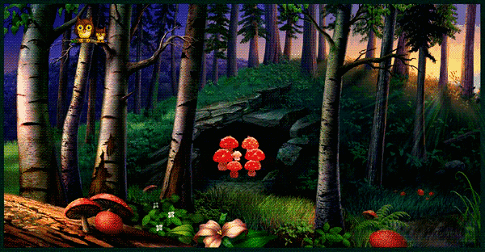
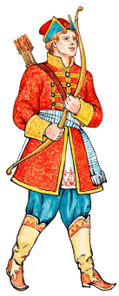

Slide 2
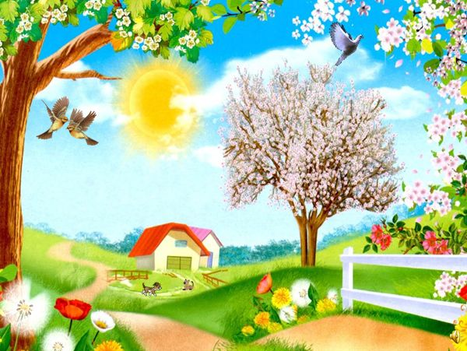
Солнце яркое встает
Петушок в саду поет
Наши дети просыпаются
В детский садик собираются.
Солнце в небе
Ярко светит
На прогулку мы идем
Песни весело поем!

